Slide 1

BOX Head 3D
201512754 김진수

Slide 2

목차
개요
BOX Head 게임 설명
힘들었던 부분

Slide 3
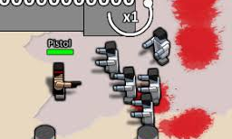

개요
● 박스헤드 게임을 참고로 하여 3D로
만듬
● 사용자는 총을 사용해서 최대한
많은 좀비를 잡아 점수를 높이는
게임
● 3D게임을 이용한 FPS를 만들 때 다른
FPS게임보다 난이도 낮을거라
판단하여 선택.

Slide 4
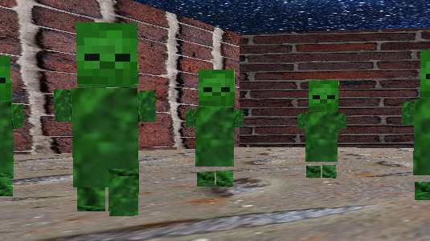
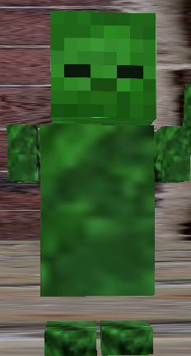

BOX Head 3D 게임설명
● 기존 BOX Head좀비의 모습 대신
마인크래프트의 크리퍼와 닮은 모습으로
변경
● 아이템은 소총만 존재
● 시작 시 랜덤한 위치에 좀비가 존재
● 특정 수의 좀비를 잡아 게임을
클리어
● 다른 FPS처럼 WASD키와 마우스를
이용하여 플레이가능

Slide 5
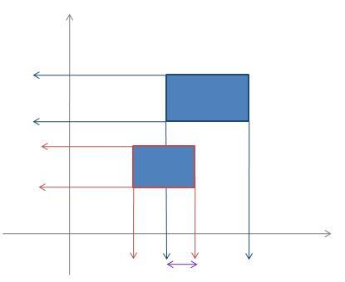
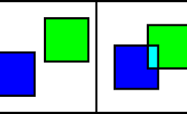
힘들었던 부분
● 충돌 감지방법으로는 AABB방식 사용
(Axis Aligned Bounding B)
● 모든 객체가 서로간 충돌여부를 검사하는
알고리즘을 짜는 부분을 구현하는데 많은
시간을 보냄

Slide 6
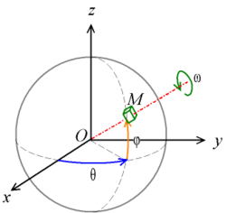
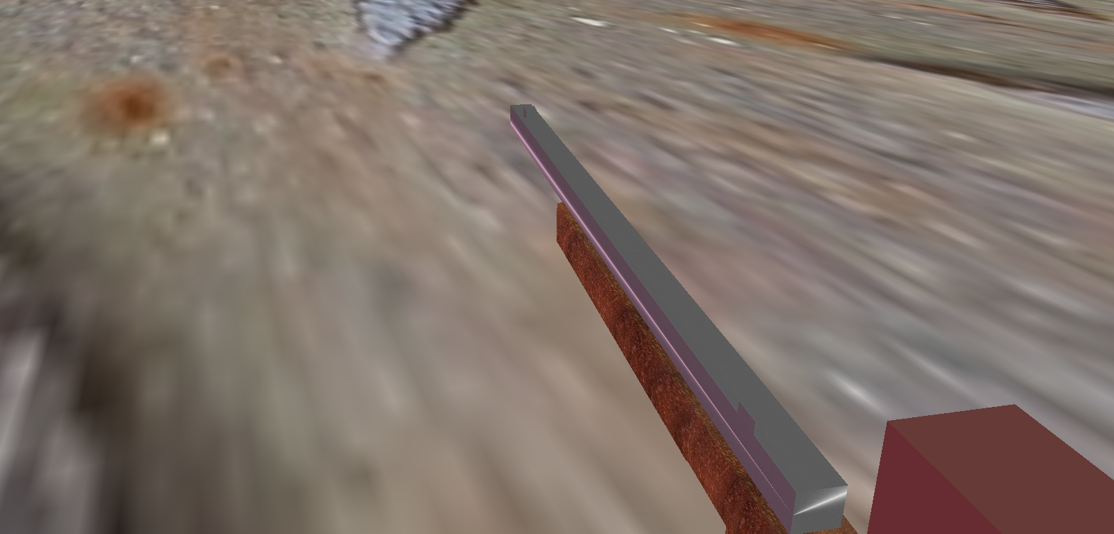
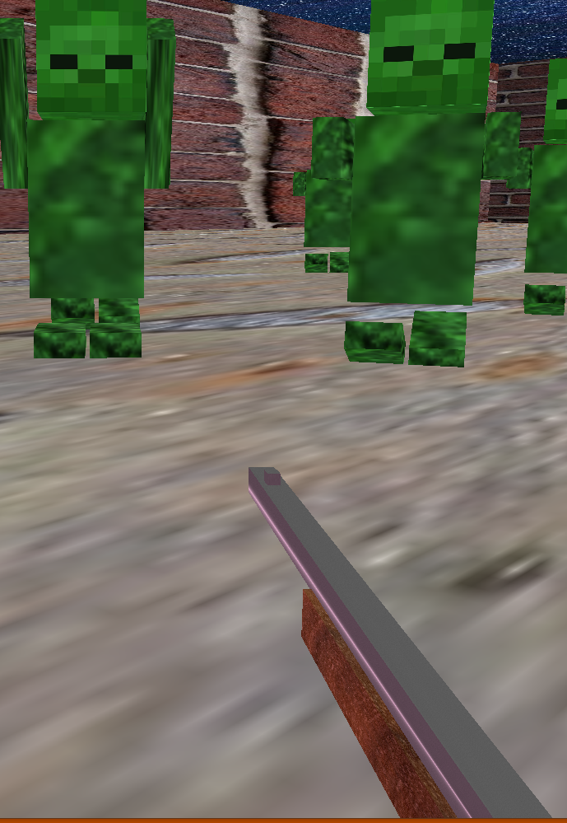
힘들었던 부분
● 1인칭 FPS처럼 보이게 하기위해
마우스에 따라 카메라시점 이동
● 해당 기능의 구현을 위해 오일러 각을
직접 계산하였음
● 좀비가 사용자를 따라오게 하는 AI에도
동일하게 구현되었음
● 벡터를 각으로 바꾸는 과정이 필요한데 이를
위해 고등학교 수학 복습

Slide 7

시연 동영상

Slide 8
Q & A

